Slide 1
Η εκπαίδευση δυναμώνει τους έγκλειστους για το μέλλον

Slide 2
Κατάστημα Κράτησης Ναυπλίου

Slide 3
ΤΑΚΤΙΚΑ ΕΒΔΟΜΑΔΙΑΙΑ ΜΑΘΗΜΑΤΑ:

Slide 4
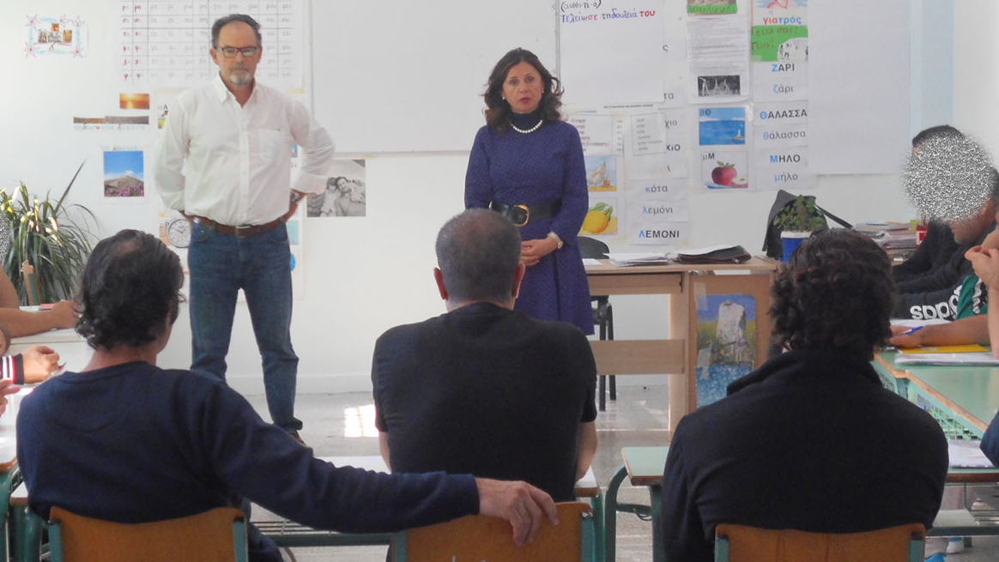
Εκμάθηση γλώσσας και Εμψύχωσης, από την Εκπαιδευτικό Δήμητρα Κουγιά και τον Εκπαιδευτικό Δημήτρη Μπάρλα.

Slide 5
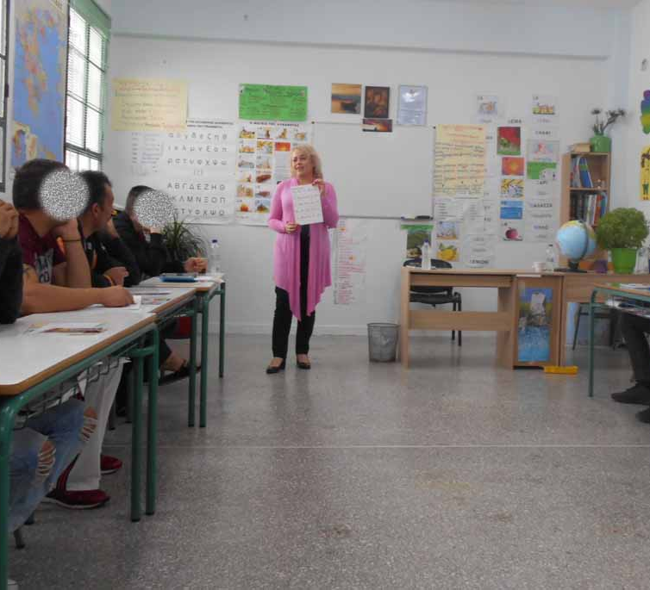
Εκμάθηση Αγγλικής γλώσσας, από την καθηγήτρια Γκέλη Ντηλιά.

Slide 6
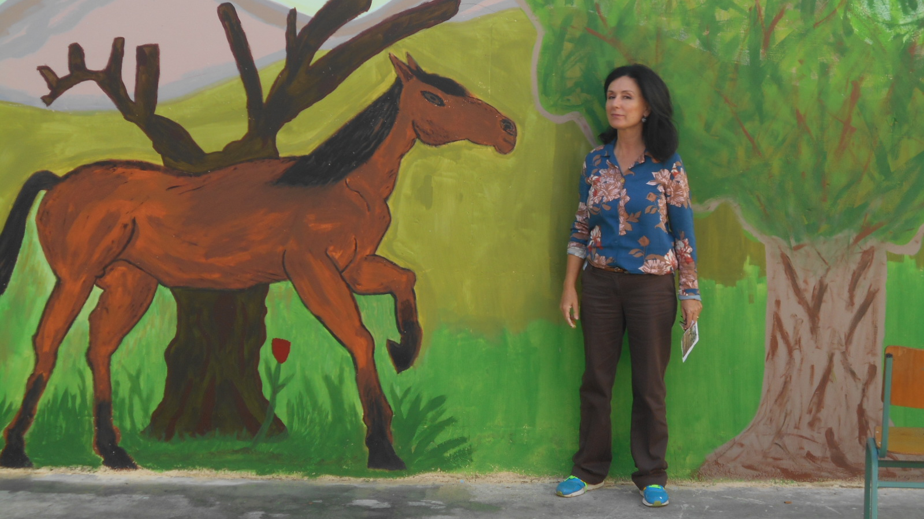
Ζωγραφική στον τοίχο του προαυλίου, από την Εικαστικό Μάγδα Μάρα. Το σχέδιο προέκυψε από τις προτάσεις των συμμετεχόντων

Slide 7
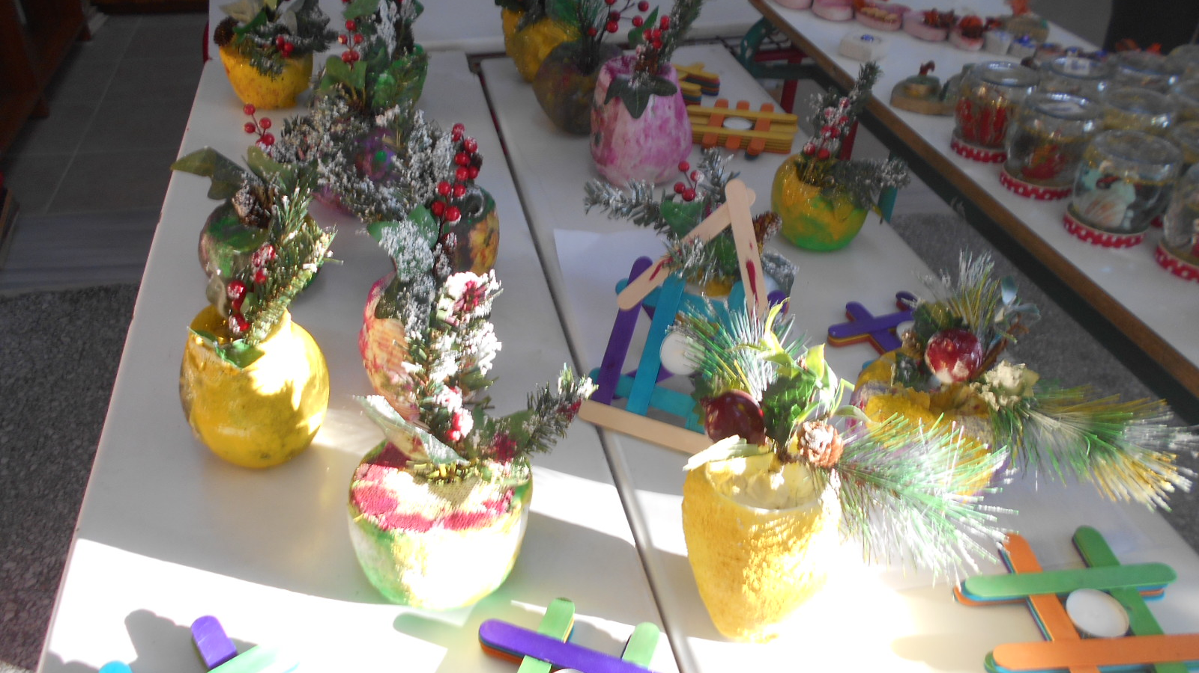
Κατασκευές οι μεταπτυχιακοί:
Βαλεντίνα Μιχαήλ, Αθηνά Κλαδά, Κατερίνα Δήμα και η Άλκηστις Κοντογιάννη.
Εργο: α) κατασκευές για μπαζάρ

Slide 8
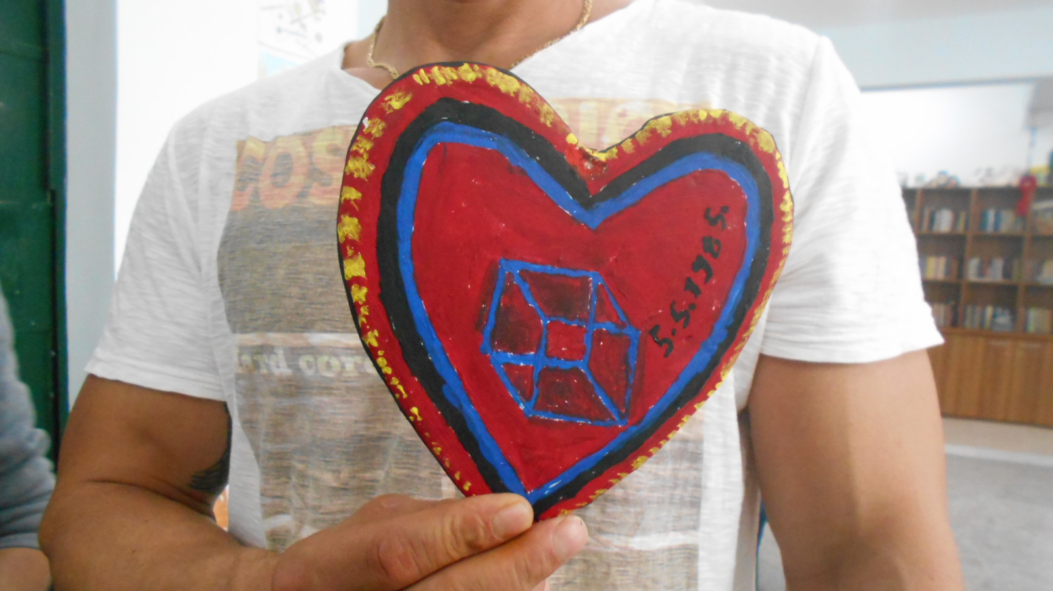

Slide 9
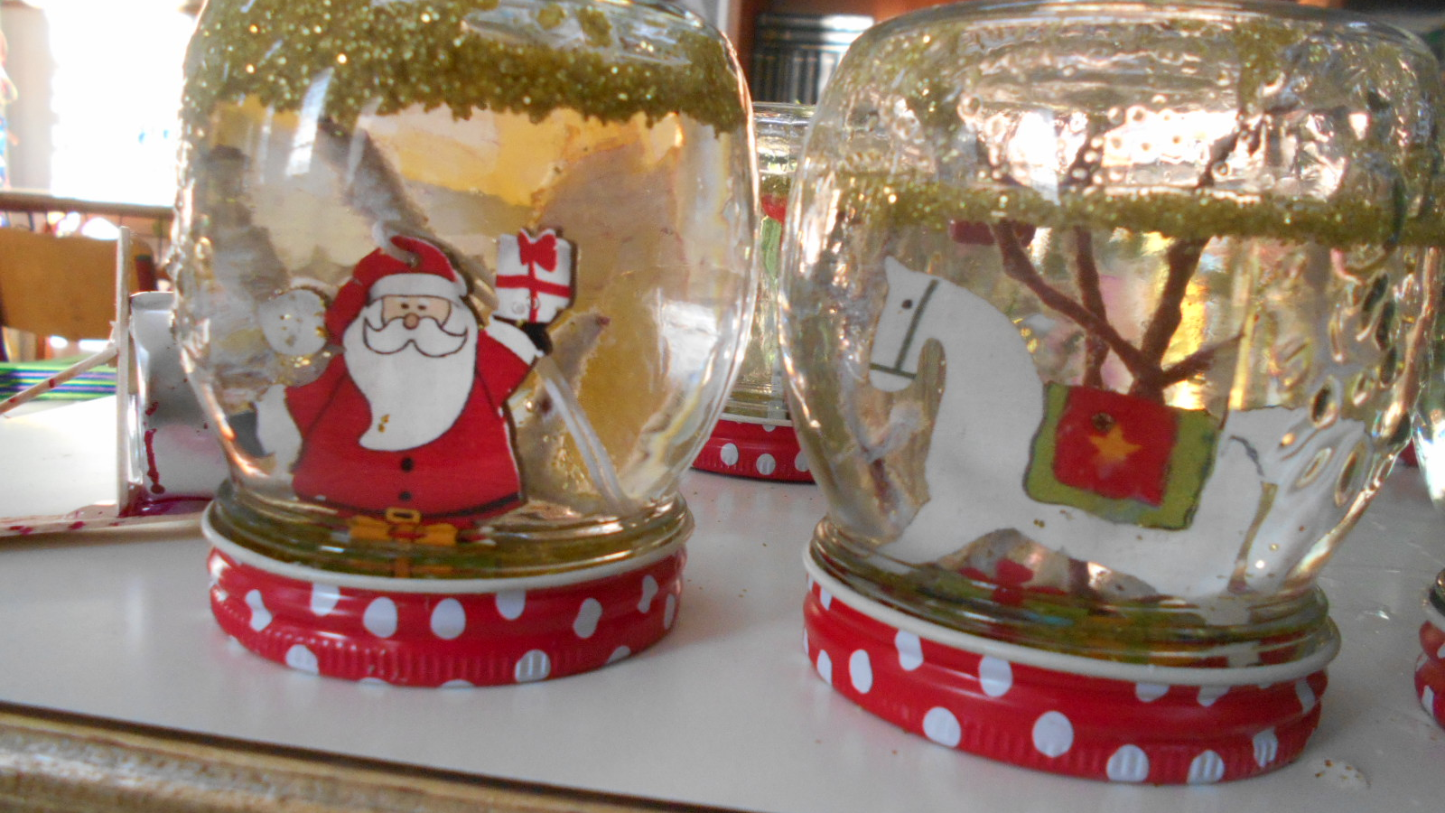
Κατασκευές, από εκπαιδευτικό Νίκη Προκόπου

Slide 10
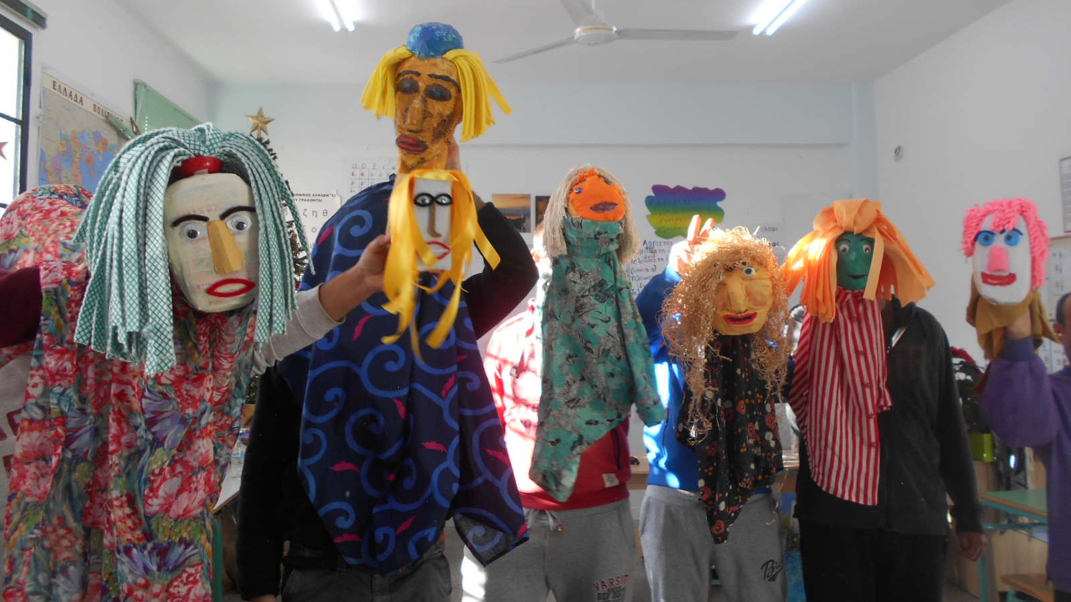
Εργο: β) κατασκευές για γιορτή παιδιών,

Slide 11
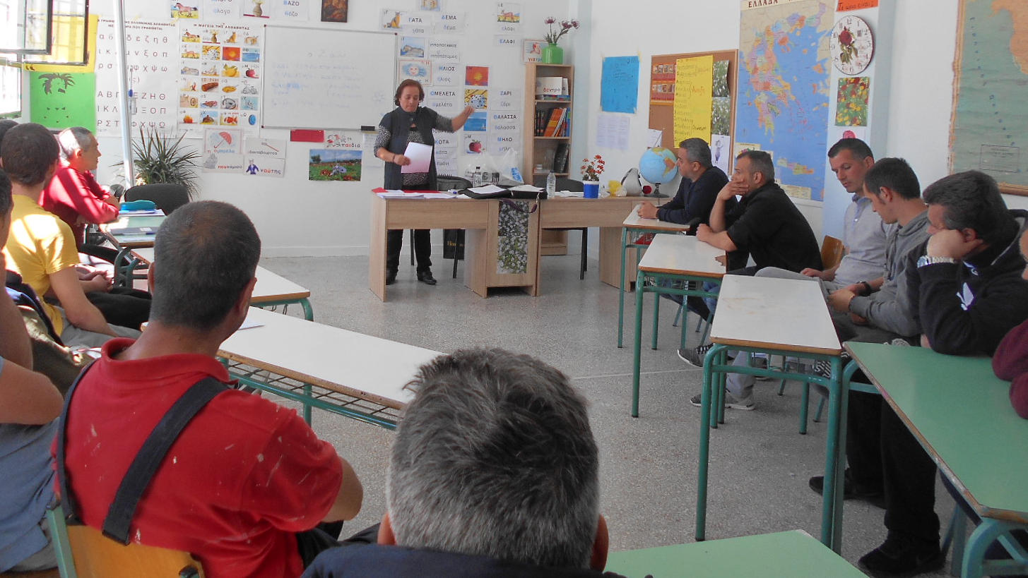
Φτιάχνουμε Χαϊκού; Από Ποιήτρα - Κοινωνιολόγο Κατερίνα Παπαδριανού

Slide 12
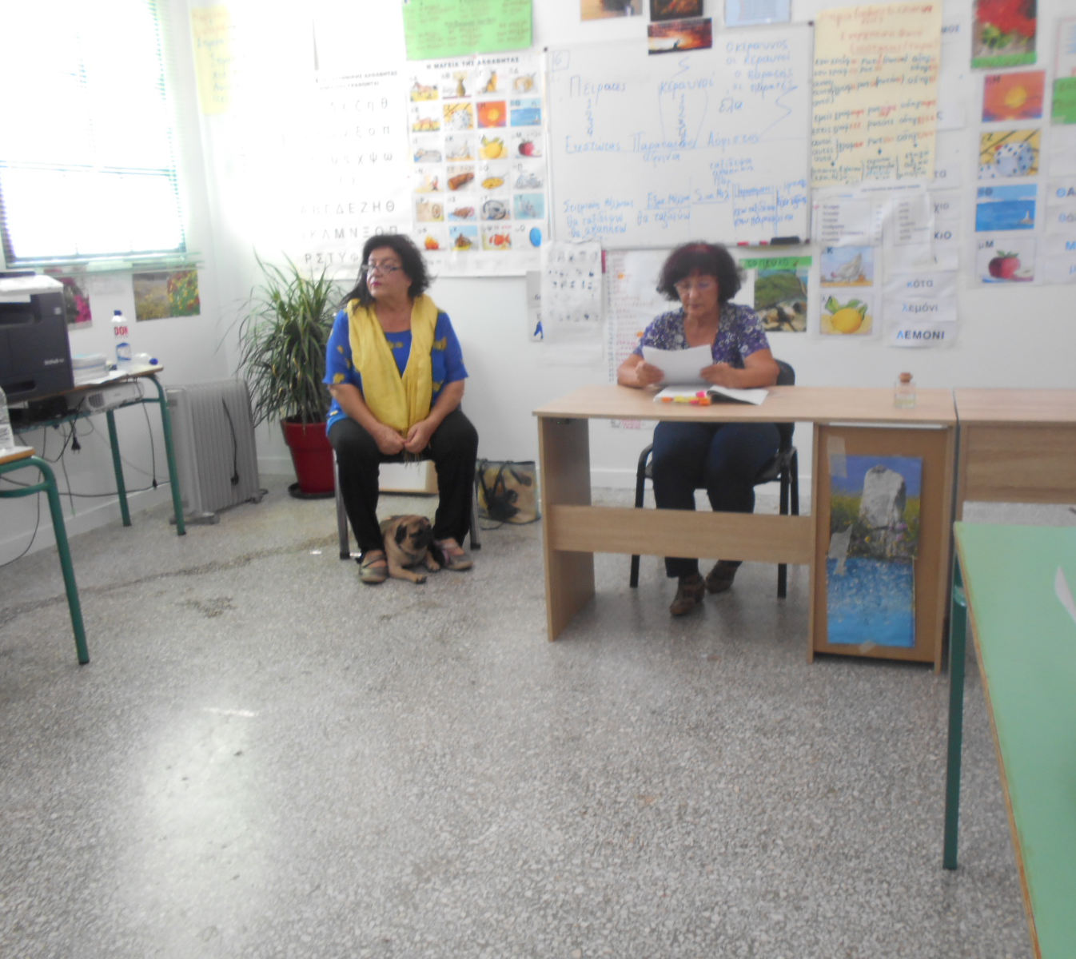
Μάθημα λογοτεχνίας, από Συγγραφέα Μαίρη Παναγιώτου

Slide 13
Θεατρικό εργαστήρι από θεατρολόγο Καρολίνα Κάρτερ, Ηθοποιό Χριστίνα Θεοδωροπούλου

Slide 14
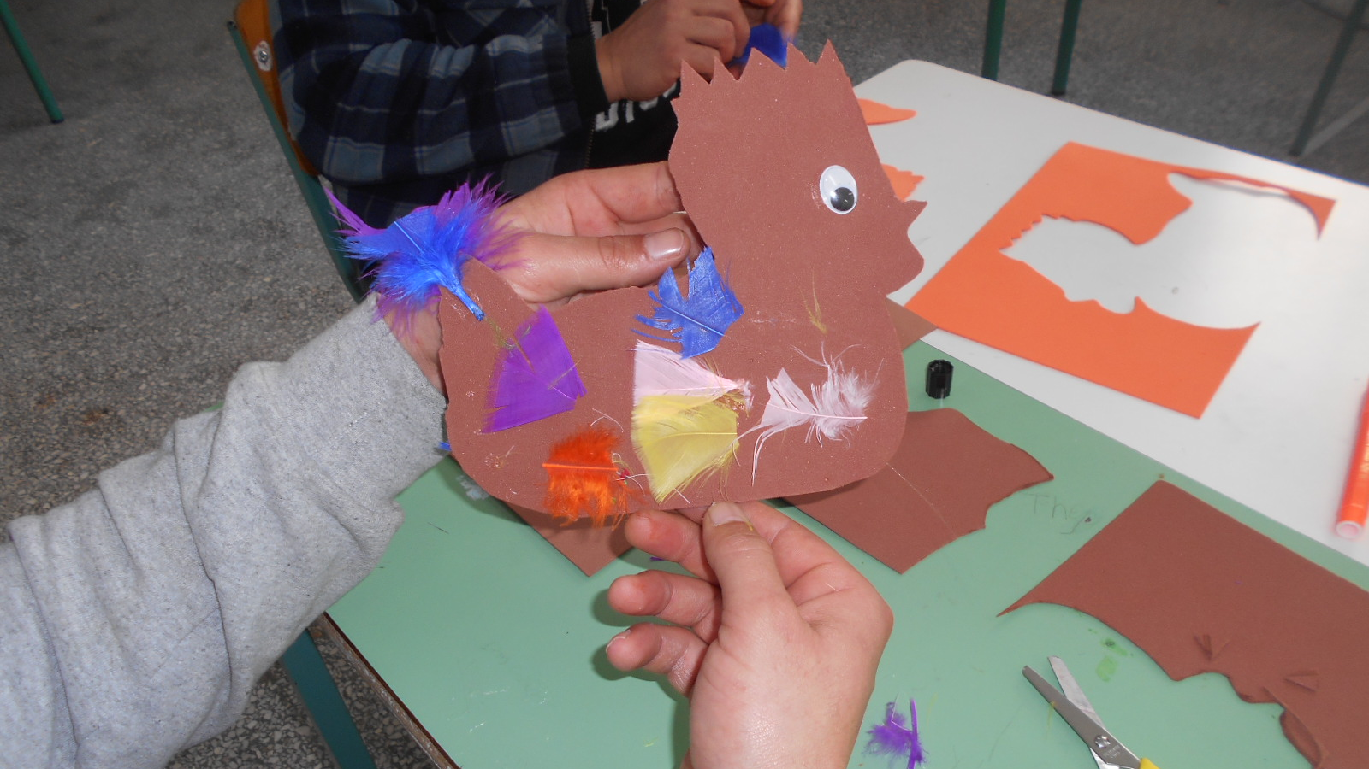
Κατασκευές, από Εκπαιδευτικό Σοφία Περδικάρη, Βάσω Αργυριάδου και Ειρήνη Μελισσηνού.

Slide 15
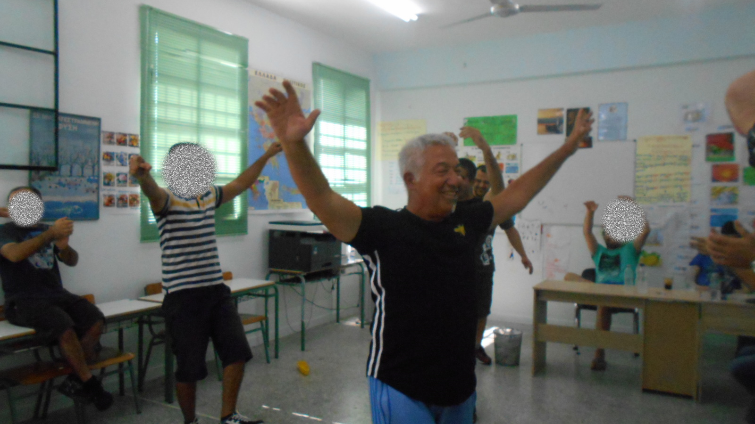
Χορεύουμε; Εργαστήρι χορού, από Χορογράφο Παρασκευά Τερεζάκη

Slide 16
Μαθήματα εικαστικών, από την Εικαστικό Βασιλική Σαγκιώτη

Slide 17
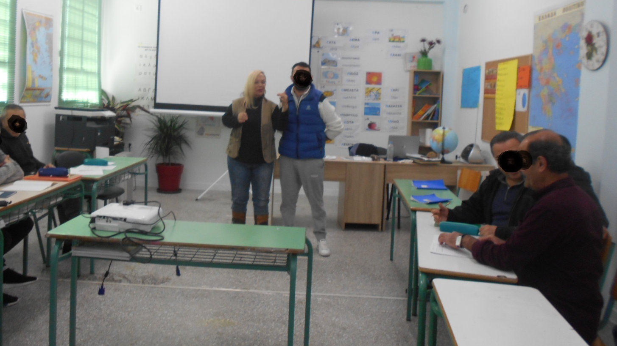
Από τη λογοτεχνία στην ψυχολογία, από τη Θεατρολόγο -Ψυχολόγο Βίκυ Τσιανίκα

Slide 18
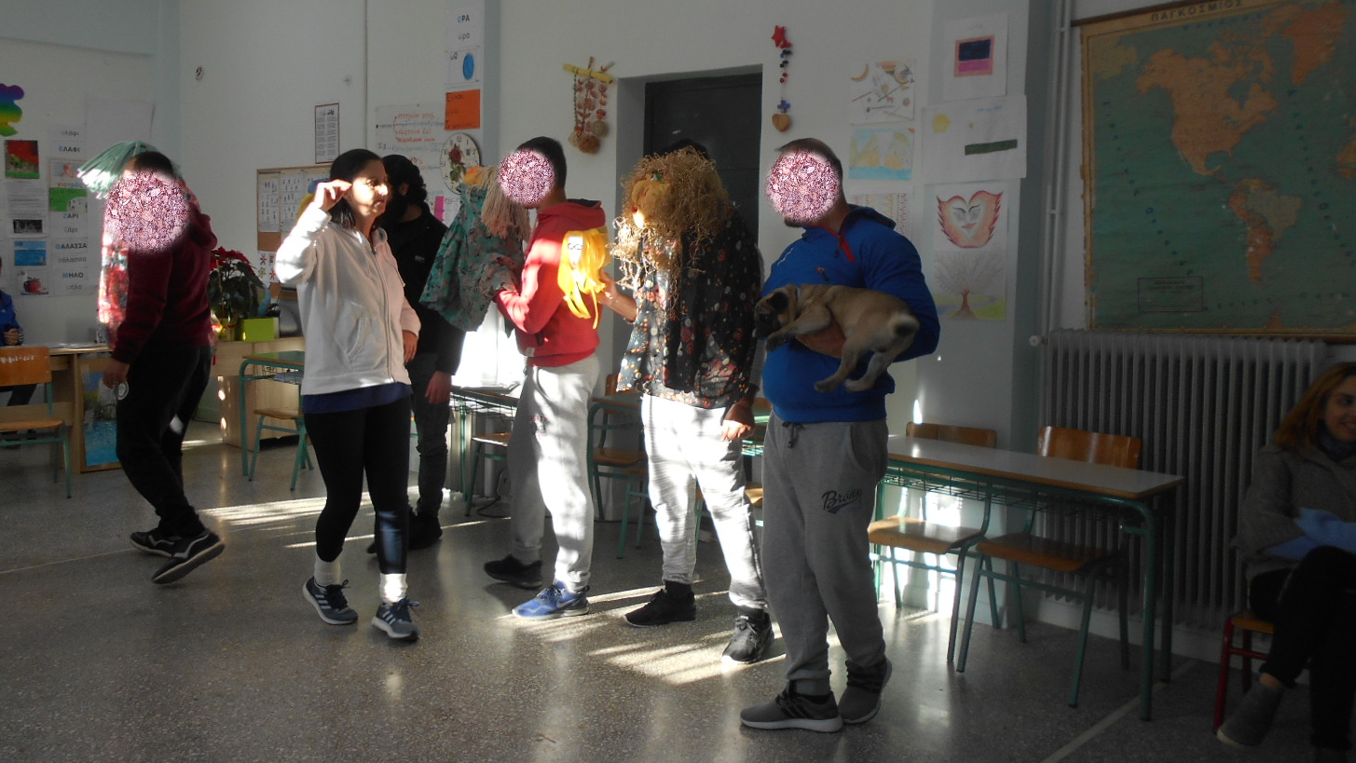
Εκμάθηση ελληνικών χορών, από τη Γυμνάστρια Δέσποινα Διακάκη για γιορτή παιδιών

Slide 19
ΘΕΑΤΡΟΠΑΙΔΑΓΩΓΙΚΑ ΠΡΟΓΡΑΜΜΑΤΑ από μεταπτυχιακούς με την εποπτεία της Ομότιμης Καθηγήτριας Άλκηστις Κοντογιάννη:

Slide 20
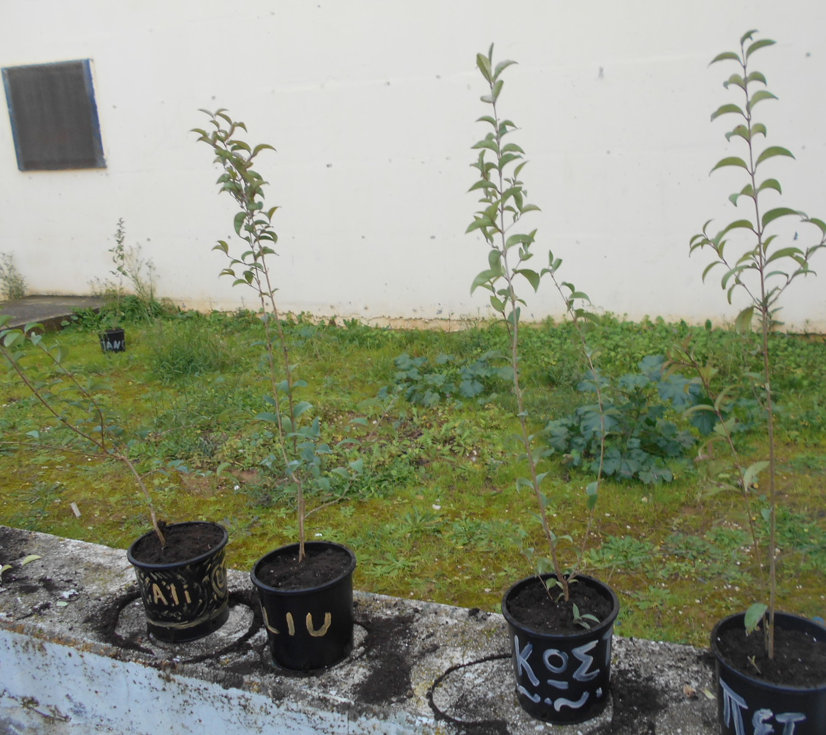
Ας φυτέψουμε μια ελπίδα» από την Εκπαιδευτικό Γιώτα Βγιενοπούλου και την Εκπαιδευτικό Ειδικής Αγωγής Χριστίνα Μελέτη.

Slide 21
Το πρόγραμμα περιλαμβάνει τεχνικές Δραματικής Τέχνης στην Εκπαίδευση οργανωμένες σε ομαδικές δραστηριότητες. Βασικοί στόχοι είναι να δοθεί στους έγκλειστους η δυνατότητα χαλάρωσης και αποφόρτισης, αλλά ταυτόχρονα ενδυνάμωσης της αυτοεικόνας τους, καλλιέργειας του ομαδικού πνεύματος και της αισιόδοξης στάσης για τη ζωή. Οι συμμετέχοντες ταξιδεύουν νοερά σε διαφορετικούς «τόπους», ελευθερώνουν τη φαντασία τους, αναπτύσσουν τη δημιουργικότητά τους, συνεργάζονται ώστε τελικά να φυτεύει ο κάθένας την ελπίδα του που θα αρχίσει πια να μεγαλώνει (11/01/19).

Slide 22
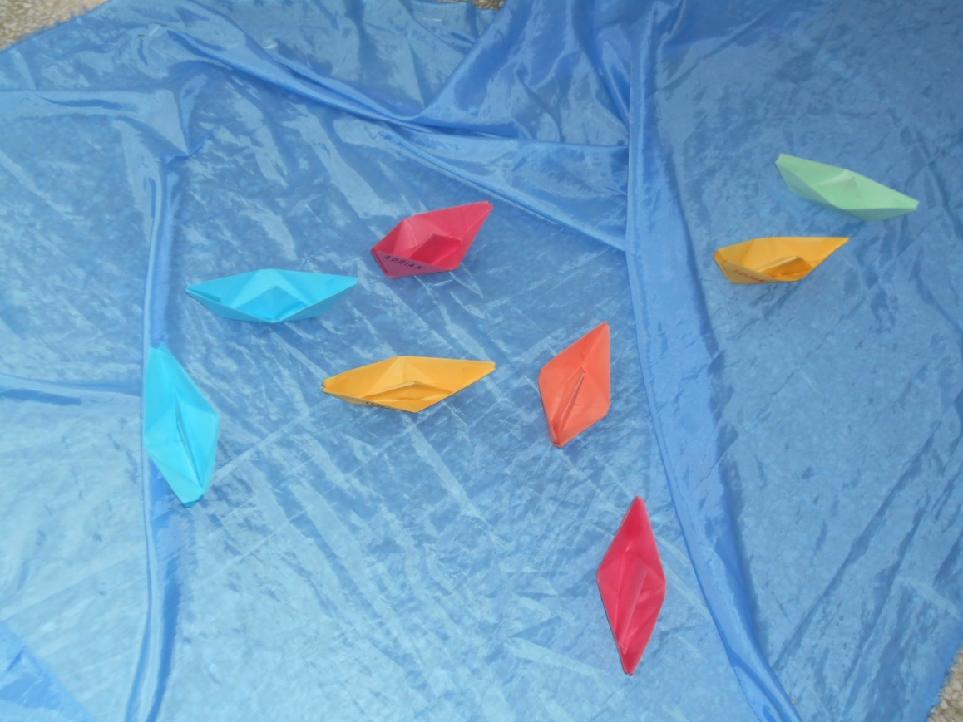
«Ήτανε ένα μικρό καράβι…» από την Εκπαιδευτικό – Σύμβουλο Πολιτισμού, Άννα Γούναρη και τη Φιλόλογο Ιωάννα Παλαιορούτη

Slide 23
Το πρόγραμμα επιχειρεί ομαδική απόδραση από την καθημερινότητα με θεατρικές δραστηριότητες και παιχνίδια. Ταυτόχρονα προσπαθεί να ενισχύσει την επικοινωνία μεταξύ των εγκλείστων και να ενδυναμώσει την αυτό-εικόνα τους.
Σαλπάρουμε με ένα χάρτινο καραβάκι στο παρελθόν, προσπαθούμε να αναμοχλεύσουμε μνήμες και να μοιραστούμε τη χαρά της ξεγνοιασιάς από τα χρόνια της αθωότητας. Οι σκανταλιές και οι παιδικές ζαβολιές γίνονται εφαλτήριο για νέα παιχνίδια και πηγή αισιοδοξίας (14/1/19).

Slide 24
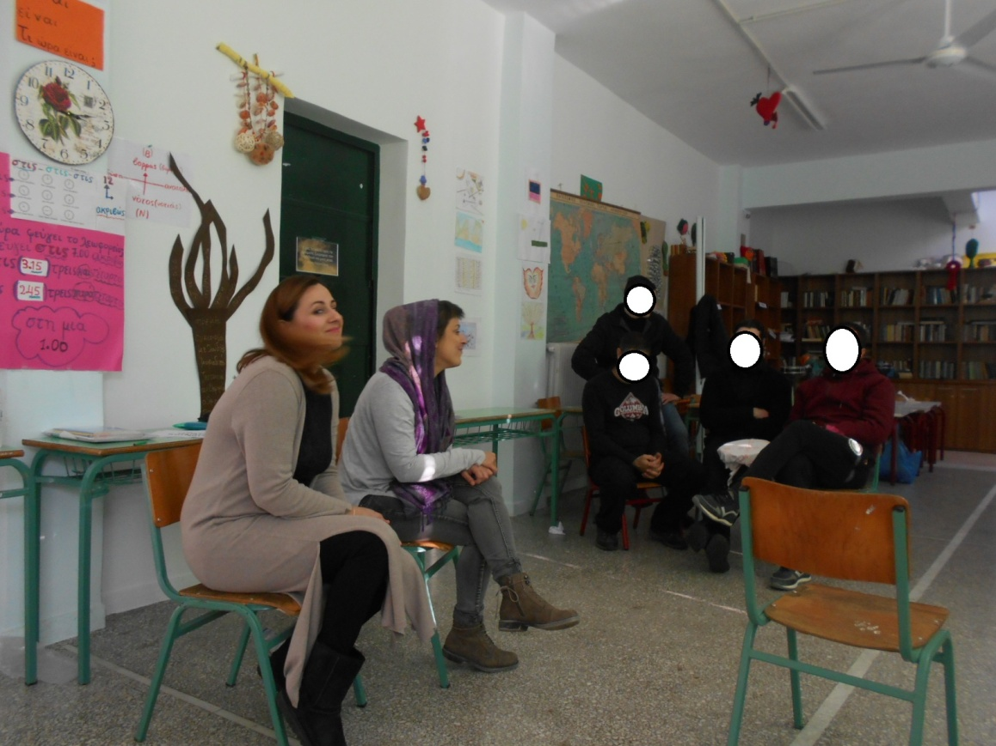
«Ταξίδι στη φωτεινή πλευρά της ζωής», από την Εκπαιδευτικό Έλενα Διαμαντοπούλου και την Εκπαιδευτικό Σίσσυ Κοντογεώργη
.

Slide 25
Στο πρόγραμμα αυτό οι έγκλειστοι έχουν τη δυνατότητα μέσω των παιχνιδιών και των τεχνικών της Δραματικής Τέχνης στην Εκπαίδευση να καλλιεργήσουν δεξιότητές τους, να αναπτύξουν το πνεύμα της συνεργασίας, της ομαδικότητας και προ παντός την προσωπική τους έκφραση και δημιουργικότητα. Με τη φαντασία τους θα μεταφερθούν σε έναν όμορφο τόπο στη Λευκάδα όπου θα γνωρίσουν την αληθινή ιστορία μιας κοπέλας που κατάφερε να μετατρέψει το μειονέκτημά της σε πλεονέκτημα. Είναι στα αλήθεια δύσκολο να γίνει; (21/1/19

Slide 26
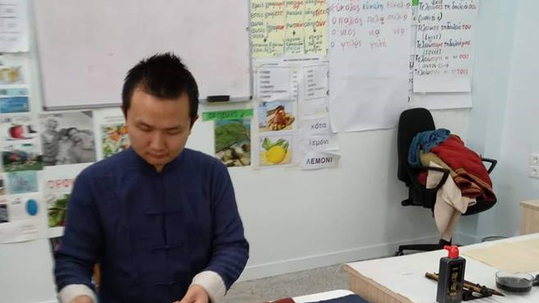
«Ταξίδι στην Κίνα - μάθημα τσαγιού και καλλιγραφίας», από τον Κινέζο Μουσικό και Οικονομολόγο Miao Bin, τη Νηπιαγωγό Γεωργία Παπαμακαρίου και την Εκπαιδευτικό - Ηθοποιό Φιλίππη Ρούβαλη

Slide 27
Σε αυτό το πρόγραμμα δεν παραδίδονται μόνο «μαθήματα τσαγιού», αλλά οι έγκλειστοι έρχονται σε επαφή με τον ιδιαίτερο κινεζικό πολιτισμό μέσα από τις τεχνικές που προσφέρει η Δραματική Τέχνη στην Εκπαίδευση.
Μυρίζουμε την Ανατολή…. Ακούμε μακρινές μελωδίες ….Δημιουργούμε εικόνες…. Σχεδιάζουμε αλλιώς.
Η Κίνα τελικά δεν είναι και τόσο μακριά (25/1/19).

Slide 28
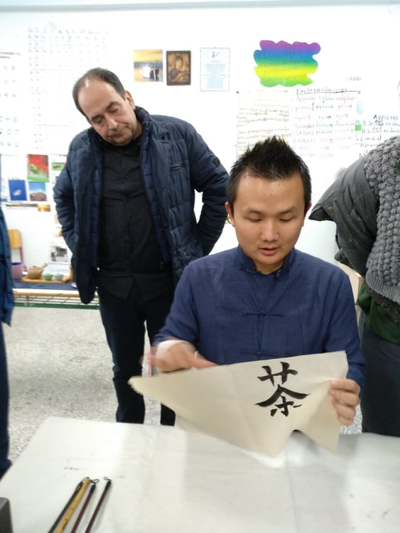
7

Slide 29
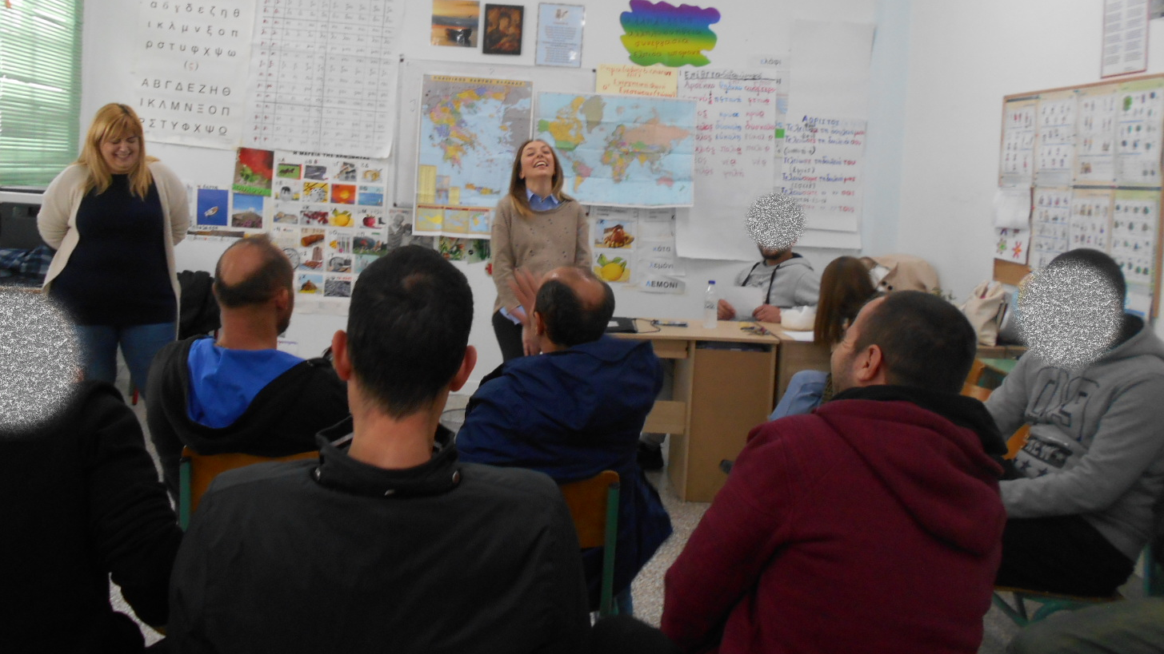
«Ετοιμάζουμε ταξίδι» από τη Φιλόλογο Ματθαία Μητσοπέτρου, και τη Φυσικό Ιφιγένεια Παπαπαναγιώτου

Slide 31
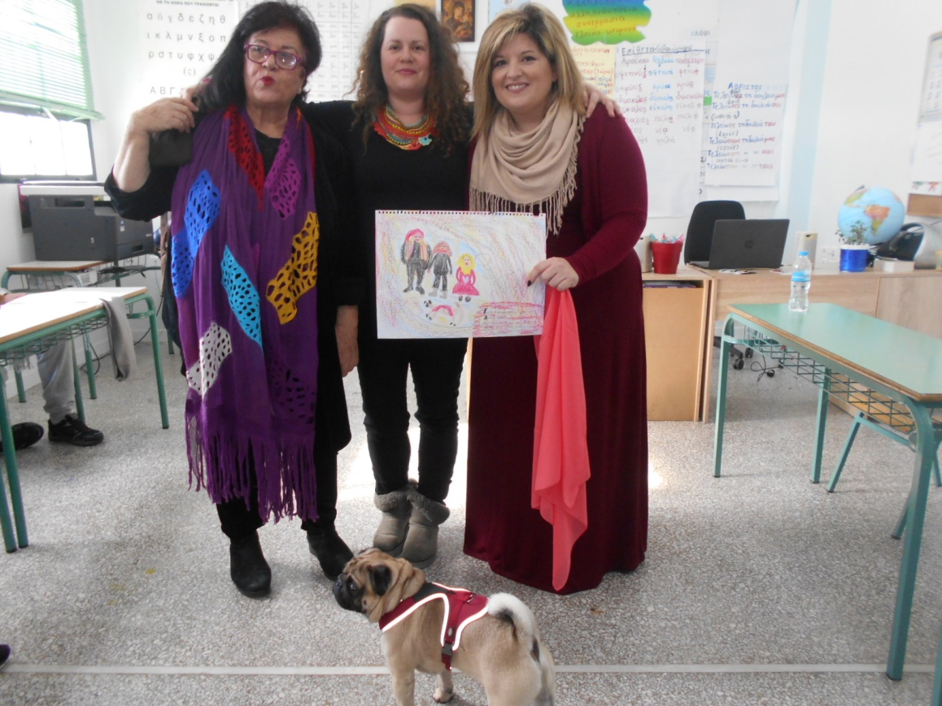
«Όταν έδυε ο ήλιος, φύτρωσαν χρώματα (Ν. Βρεττάκος)», από Βενετία Δεληγιαννίδη και Αιμιλία Γιαννακοπούλου

Slide 32
Μια ζωή ασπρόμαυρη μπορεί να γίνει χρωματιστή; Τι συμβαίνει όταν μια παρέα από καταπιεσμένα χρώματα έχουν διαφύγει από ένα εργαστήρι εικαστικών για να ταξιδέψουν προς τη δική τους «εύφορη κοιλάδα»; Εκεί θα δώσουν χρώμα στα αρχαία αγάλματα, στα όνειρα και στην καθημερινότητα.
Στο πρόγραμμα αυτό θα διερευνηθεί πώς και γιατί «όταν έδυε ο ήλιος , φύτρωσαν χρώματα», οι έγκλειστοι απολαμβάνουν παίζοντας διάφορους ρόλους και μαθαίνουν για το χρώμα στα αρχαία γλυπτά (30/1/10).

Slide 33
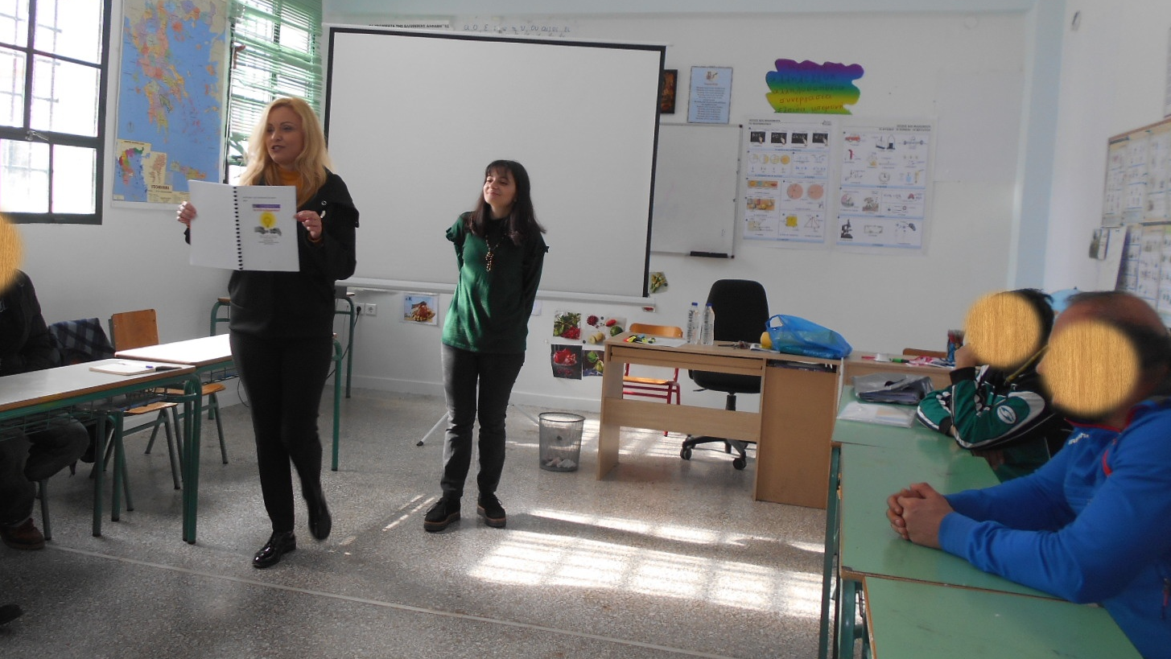
«Από την ιδέα στην επιχειρηματικότητα», από την Μάρκετερ – Εκπαιδευτικό Κωνσταντία Γραμματικοπούλου και την Εκπαιδευτικό Αγγλικής Φιλολογίας- Ηθοποιό Ελίζα Κουράκη (7/2/19).

Slide 34
Βασικός στόχος του προγράμματος είναι οι έγκλειστοι του ΚΚ Ναυπλίου μέσα από ένα επιχειρηματικό ταξίδι γνώσεων να αποκτήσουν δεξιότητες, να μάθουν να αναγνωρίζουν ευκαιρίες της αγοράς, να αναλαμβάνουν δημιουργικά ρίσκα και να επιχειρούν. Μέσω βιωματικών δράσεων και τεχνικών της Δραματικής Τέχνης στην Εκπαίδευση θα ενθαρρυνθούν στην έρευνα του επαγγελματικού χώρου, στην επικοινωνία με επαγγελματίες και πρόσωπα της αγοράς, στο σχεδιασμό του δικού τους επιχειρηματικού πλάνου, αλλά και στην αναγνώριση της προσωπικής δύναμης. Τέλος θα μάθουν κάποιες αρχές για επαγγελματικές στάσεις, για πηγές και δυνατότητες στον επαγγελματικό χώρο και για κοινωφελείς συνεργασίες (7/02/19).

Slide 35
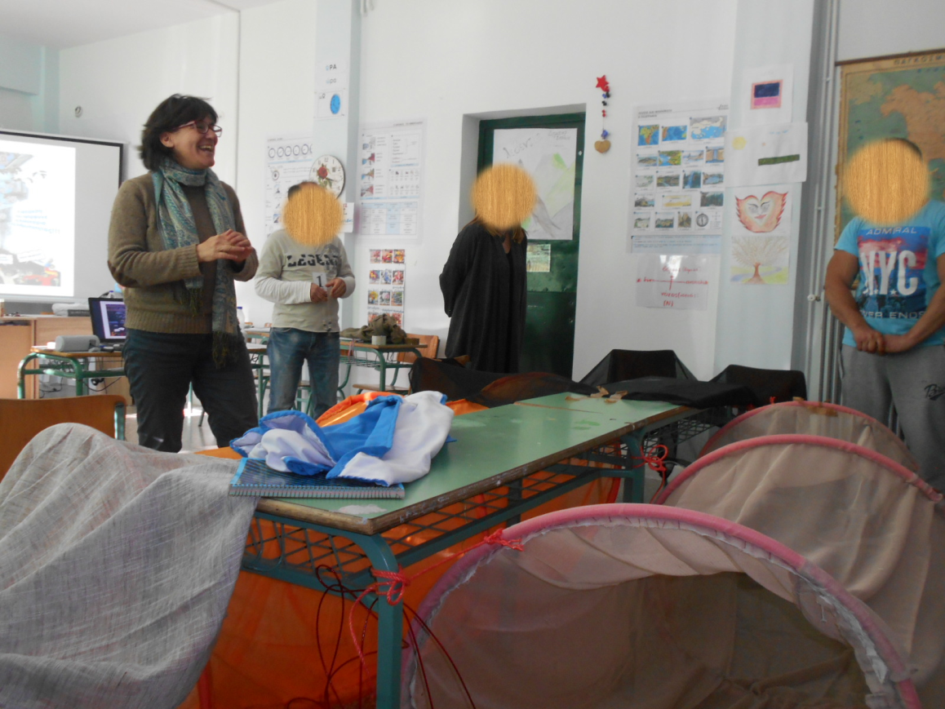
«Κλιματιστικό, η εφεύρεση της απελευθέρωσης της θερμότητας», από την καθηγήτρια Ελένη Γρίβα και βοηθό την Σίσσυ Κοντογεώργη.

Slide 36
Το κλιματιστικό δημιουργήθηκε από τον Κάριερ με σκοπό να απελευθερώσει τη θερμότητα που είναι εγκλωβισμένη έξω στο περιβάλλον και πέτυχε το σκοπό του μέσω μιας κοπιαστικής πορείας (πιέσεις, αλλαγές) ενός μέσου, του «ψυκτικού μέσου». Στο πρόγραμμα αυτό οι συμμετέχοντες διεισδύουν στα παιχνίδια του μυαλού του Κάριερ προκειμένου να ανακαλύψουν πως κατάφερε να πετύχει την απελευθέρωση της θερμότητας και να ομορφύνει τα καλοκαίρια της ανθρωπότητας (11/2/19).

Slide 37

«Συνομιλώντας με τον εαυτό μου», από την Μαρκέλλα Καπογιάννη

Slide 38
Το πρόγραμμα αυτό αποσκοπεί στο να γνωριστούν καλύτερα οι έγκλειστοι μεταξύ τους, να κατανοήσουν τα οφέλη της επικοινωνίας, να χαλαρώσουν και να μάθουν το πώς γίνεται η χαλάρωση ώστε να συντελέσει στη ψυχική ηρεμία. Με μια σειρά από ευχάριστες ασκήσεις και τις τεχνικές της Δραματικής Τέχνης στην Εκπαίδευση οι έγκλειστοι θα βοηθηθούν να κατανοήσουν τον εαυτόν τους και να συνομιλήσουν με αυτόν (18/2/19).

Slide 39
ΘΕΑΤΡΙΚΟ ΕΡΕΥΝΗΤΙΚΟ ΠΡΟΓΡΑΜΜΑ σε 12 συναντήσεις από τη μεταπτυχιακό Χριστίνα Θεοδωροπούλου
«Η Δραματική Τέχνη ως μέσον καλλιέργειας της ψυχικής ανθεκτικότητας των κρατουμένων στις κλειστές φυλακές», ποιοτική έρευνα δράσης σε 12 συνεδρίες από τη μεταπτυχιακή Ηθοποιό, Χριστίνα Θεοδωροπούλου με κριτικό φίλο, τη Θεατρολόγο Δανάη Καπλανίδη Στις συνεδρίες αυτές οι έγκλειστοι θα δημιουργήσουν ιστορίες και θα αυτοσχεδιάσουν με ενδεχόμενη κατάληξη μια αυτοσχέδια παράσταση (έναρξη 8/2/19).

Slide 40
ΕΚΔΗΛΩΣΕΙΣ

Slide 41
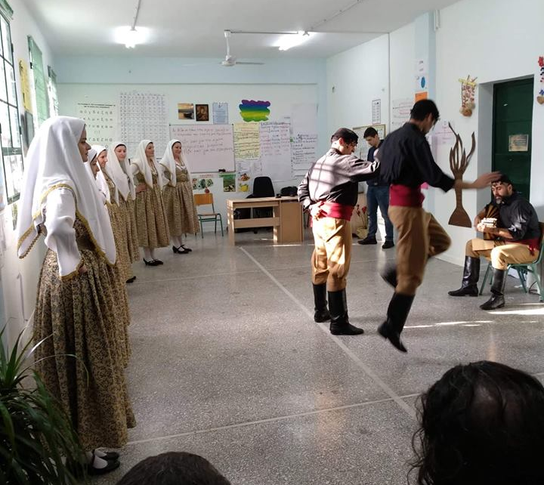
Ελληνικοί χοροί
«Το εργαστήρι Ελληνικού χορού» του Χρήστου Λεβέντη ήρθε στο Κ.Κ. Ναυπλίου και χόρεψε για τους έγκλειστους ελληνικούς χορούς. Χορευτές και χορεύτριες φορούσαν ωραίες ενδυμασίες και ήταν πολύ εξασκημένοι. Μαζί και ο Κρητικός μουσικός Μηνάς Μπαμπάτσης με το λαούτο του, που είχε έρθει και παλαιότερα στο Κατάστημα. Στην αρχή χόρεψαν χορούς της Κρήτης και συνέχισαν με χορούς από άλλα μέρη της Ελλάδας. Η οργάνωση ήταν της εθελόντριας Φωτεινής Χασάπη. (24/1/19).

Slide 42
Μουσική εκδήλωση
Ο Μηνάς Μπαμπάτσης ήρθε από την Κρήτη για να μιλήσει για την κρητική μουσική και να παίξει διάφορες μελωδίες και τραγούδια κρητικά με το λαγούτο του. Μέσα στο μάθημα γεωγραφίας και μουσικής ενέπλεξε ιστορίες, ήθη και έθιμα και απλά γεγονότα της κρητικής καθημερινότητας

Slide 43
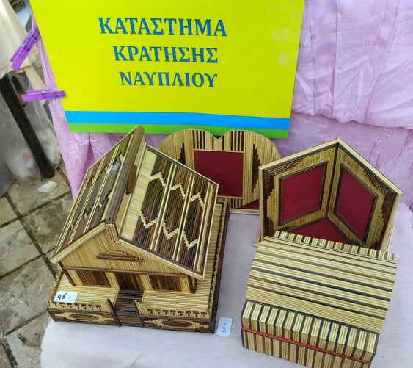
ΜΠΑΖΑΡ του Δήμου Ναυπλιέων
Από το μήνα Οκτώβριο ξεκίνησαν μια φορά την εβδομάδα οι κρατούμενοι να κατασκευάζουν αντικείμενα και να ζωγραφίζουν. Έφτιαξαν πολλά χριστουγεννιάτικα αντικείμενα, από μικρά μέχρι μεγάλα δέντρα, κούκλες, μάσκες, σπίτια, αντικείμενα διακοσμητικά κ.ά. με την καθοδήγηση των Εκπαιδευτικών Αθηνάς Κλαδά, Κατερίνας Δήμα και Βαλεντίνας Μιχαήλ. Την τριάδα των μεταπτυχιακών συμπλήρωσαν και εθελοντές από την Αθήνα όπως η καθηγήτρια Βάσω Αργυριάδου και Ειρήνη Μελισσηνού. Επίσης ορισμένοι έγκλειστοι κατασκεύασαν δικά τους αντικείμενα, όπως εκκλησίες, κοσμηματοθήκες κ.α.
Στο Μπαζάρ του Δήμου το Κ.Κ. Ναυπλίου είχε το δικό του τραπέζι, που ήταν πολύ όμορφα διακοσμημένο, είχε ωραίες κατασκευές και ήταν πλούσιο σε έργα, κάτι που σημείωσαν και τα τοπικά μέσα. Σε αυτά απεικονιζόταν η αγωνία τους να εκφραστούν και να πουν στον κόσμο ότι είναι ικανοί και έχουν διάθεση να ενταχθούν με δημιουργικό πλέον τρόπο στην κοινωνία. Στο Μπαζάρ υπήρξε η σύμπραξη των Κοινωνικών λειτουργών, Ελένης Δούκα και Χρήστου Παπαμήτρου (14-15/12/18)

Slide 44
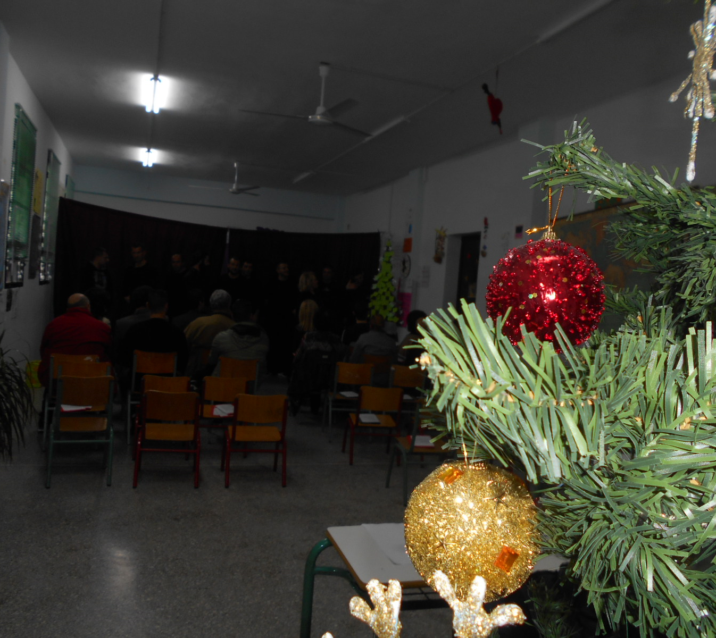
ΠΑΡΑΣΤΑΣΗ ΣΤΑ ΑΓΓΛΙΚΑ
Φέτος στο Κ.Κ. Ναυπλίου η Καθηγήτρια Γκέλη Ντηλιά (εθελόντρια) άρχισε τακτικά μαθήματα Αγγλικών. Οι έγκλειστοι τα αποδέχτηκαν με μεγάλη χαρά και δήλωσαν ότι η εκμάθηση των Αγγλικών τους έκανε να νιώθουν υψηλή αυτοπεποίθηση, που δεν μπορούσαν να νιώσουν στη φυλακή ή στη ζωή. Με την αρχή των μαθημάτων η καθηγήτριά τους άρχισε να τους ετοιμάζει να παίξουν ένα θεατρικό έργο τα Χριστούγεννα. Με πολλές πρόβες που έγιναν αστραπιαία κατάφεραν και δημιούργησαν μια θεατρική παράσταση στα αγγλικά, διασκευή του Mr Scroutz. Προσκλήθηκαν ορισμένοι εθελοντές στην παράσταση. Οι έγκλεστοι ενδυματολογικά είχαν ακολουθήσει τις οδηγίες της καθηγήτριάς τους όπως επίσης κατασκεύασαν απλά σκηνικά. Η παράσταση εξέπληξε όλους καθώς οι έγκλειστοι μιλούσαν αγγλικά. (20/12/18)

Slide 45
ΓΙΟΡΤΗ ΓΙΑ ΤΑ ΠΑΙΔΙΑ ΤΩΝ ΕΓΚΛΕΙΣΤΩΝ
«Μια αγκαλιά και δυό τραγούδια», γιορτή για τα παιδιά των εγκλείστων που οργάνωσαν και παρουσίασαν οι ίδιοι.
Ο αποχωρισμός των παιδιών από τον πατέρα επηρεάζει τη συμπεριφορά των παιδιών η οποία μπορεί να γίνει ακόμα και αντικοινωνική (Bowlby, 1946, Mumola, 2000, Julie Poehimann – Tynan 2015, Murray, Farrington, 2004, 2012 κά). Oι έρευνες αυτές δείχνουν ότι τα παιδιά των φυλακισμένων φαίνεται ότι υποφέρουν βαθειά και παρουσιάζουν ψυχοκοινωνικές δυσκολίες λόγω του εγκλεισμού του πατέρα. Στα πλαίσια της συναισθηματικής ανάπτυξης και των σχέσεων ενδυνάμωσης πατέρα – παιδιού, οργανώσαμε μια γιορτή με τους έγκλειστους για τα παιδιά τους, την οποία θα ετοιμάζανε και θα παρουσιάζανε οι ίδιοι, θα ήταν δηλαδή οι πρωταγωνιστές για τα παιδιά τους, τα οποία αισθάνθηκαν το ενδιαφέρον και την αγάπη του πατέρα τους. Ήρθαν 14 παιδιά με τις μητέρες του από 2 ετών μέχρι 18 τα οποία ήταν αφοσιωμένα σε ό,τι έκαναν οι μπαμπάδες τους και με τη σειρά τους και εκείνα ζωγράφισαν, χόρεψαν και είδαν το χώρο στο προαύλιο που είχαν ζωγραφίσει οι έγκλειστοι.
Την γιορτή ετοίμασαν η Βαλεντίνα Μιχαήλ η Αθηνά Κλαδά και η Κατερίνα Δήμα (παραμύθια , κατασκευές). Το χορό δίδαξε η Δέσποινα Διακάκη με τη μουσικό Μαίρη Λούμου. Η Φωτεινή Χασάπη με τη Σταματίνα Μπρεάνου και τη Χρυσάνθη Μαντζαβράκου βοήθησαν τους κρατούμενους να φτιάξουν κουλουράκια.
Η γιορτή έγινε με την εποπτεία του Διευθυντή Γιάννη Μπαρμπαγιάννη και το συντονισμό της Ομότιμης καθηγήτριας, Άλκηστις Κοντογιάννη. (21/12/18)

Slide 46
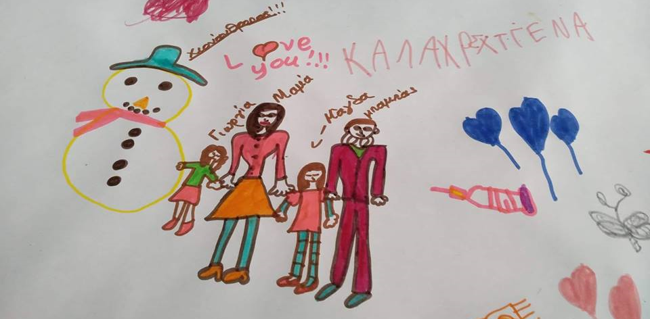

Slide 47
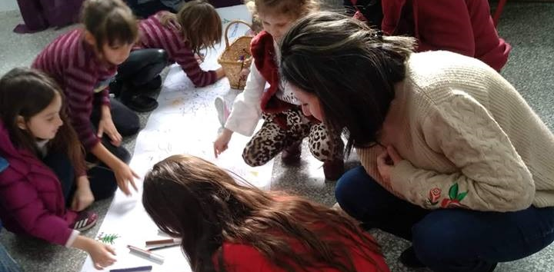

Slide 48
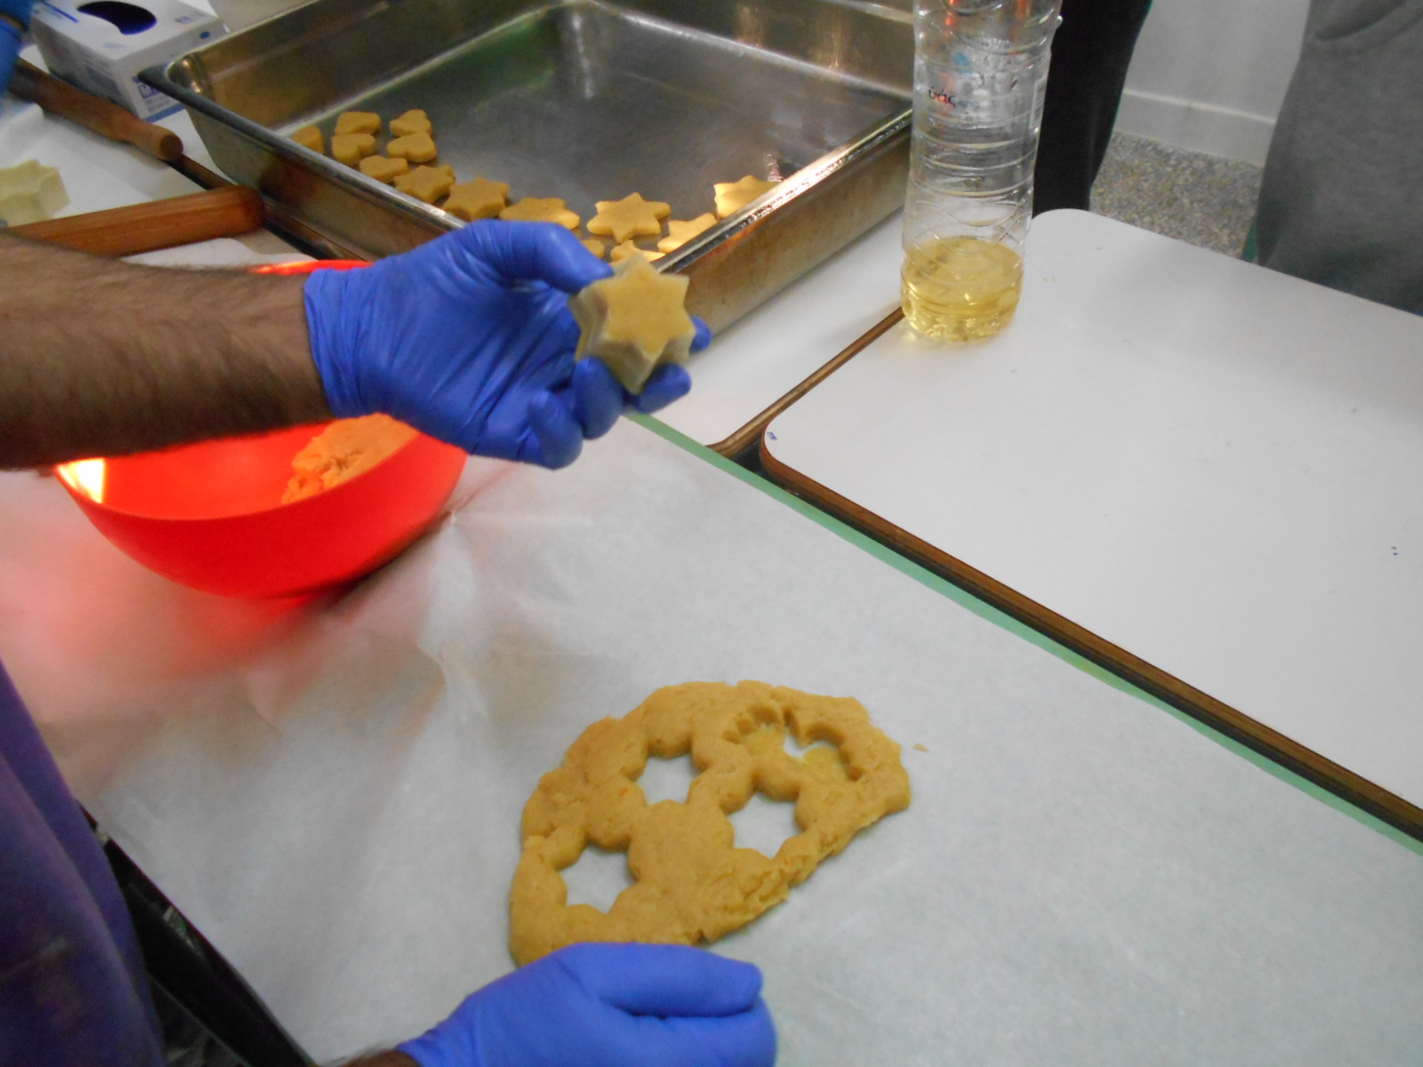

Slide 49
Συγκέντρωση παιδικών βιβλίων που έδωσαν οι έγκλειστοι στα παιδιά τους ως δώρα στη γιορτή (συλλογή από τον Οκτώβριο του 2018). Με το να προσφέρει ένας έγκλειστος ένα βιβλίο στο παιδί του, του καλλιεργεί την αγάπη προς το αντικείμενο, που γίνεται ένα «μεταβατικό» αντικείμενο και ένας διαμεσολαβητής συναισθήματος με αποτέλεσμα το παιδί να συνδεθεί με το διάβασμα και να αγαπήσει τα βιβλία «του μπαμπά του».

Slide 50
ΓΕΝΙΚΟΣ ΣΧΕΔΙΑΣΜΟΣ
Στο πρόγραμμά «Αναπτύσσοντας δεξιότητες ζωής στους κρατούμενους του ΚΚ Τίρυνθας και Ναυπλίου» διευρύνονται τα διδακτικά αντικείμενα και προχωράει ο σχεδιασμός σύμφωνα και με τις επιθυμίες των κρατουμένων.
Μετά το πρόγραμμα «Από την ιδέα στην Επιχειρηματικότητα» που εφάρμοσε η Κωνσταντία Γραμματικοπούλου προχωράμε με την ίδια και με άλλους συνεργάτες στην οργάνωση και το σχεδιασμό πώς ανοίγουμε ένα μαγαζί, πώς το προετοιμάζουμε, πώς κοστολογούμε τα προϊόντα του, πώς το εξοπλίζουμε, πώς το διακοσμούμε, πώς κάνουμε μια ΚΟΙΝ.Σ.ΕΠ, πώς το προβάλλουμε μέσω θεατρικών τεχνικών όπως «ο μανδύας του ειδικού» της D. Heathcote και πώς βρίσκουμε ένα νέο δρόμο και φτιάχνουμε χίλια και ένα κουλουράκια… Γιατί η πραγματικότητα, το όνειρο και η επανένταξη μπορεί να κατακτηθεί.

Slide 51
